Slide 1
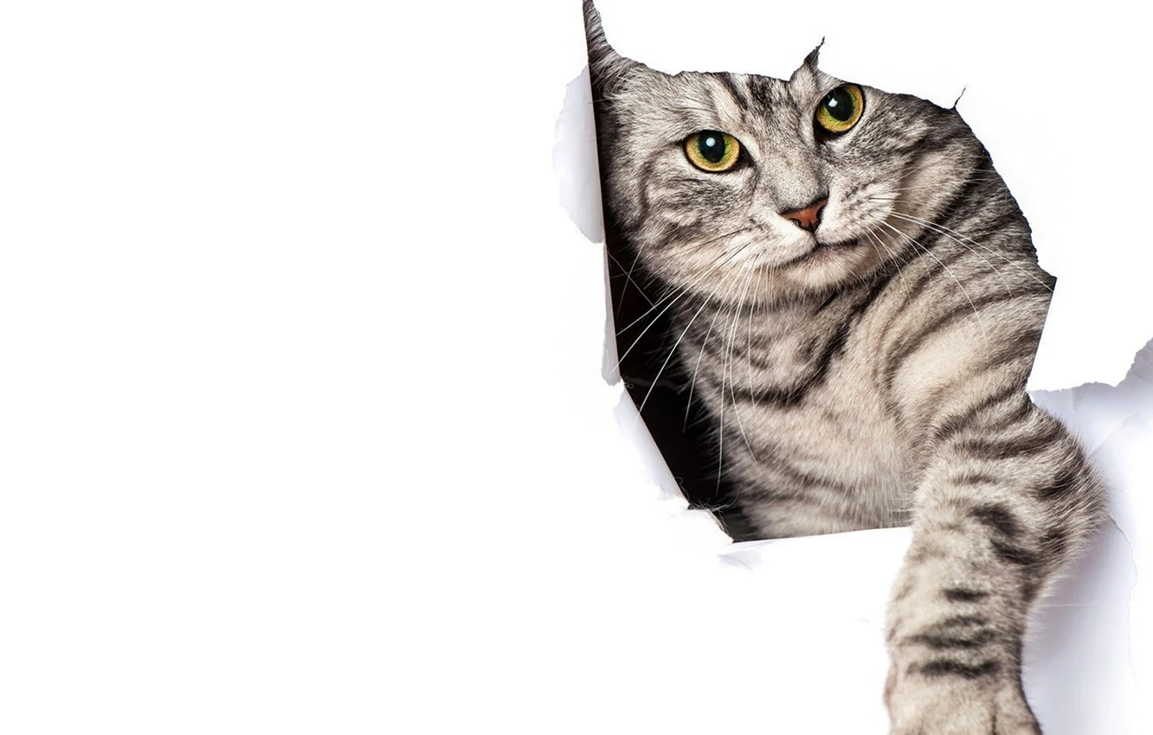
Информационный проект
«Дрессировка навыков домашних животных»
Выполнили:
Гаврилова Н.
Блюм Д.
Захаров Д.
Группа: ИСиП 22-01

Slide 2
1
Задача:
Дать необходимую информацию о дрессировке котов команде- «Дай лапу»
Проблема:
Сложность и возможность допустить значительные ошибки в дрессировке
2
3
Решение:
Написать техническое задание на MarDown и создать диаграмму на его основе

Slide 3
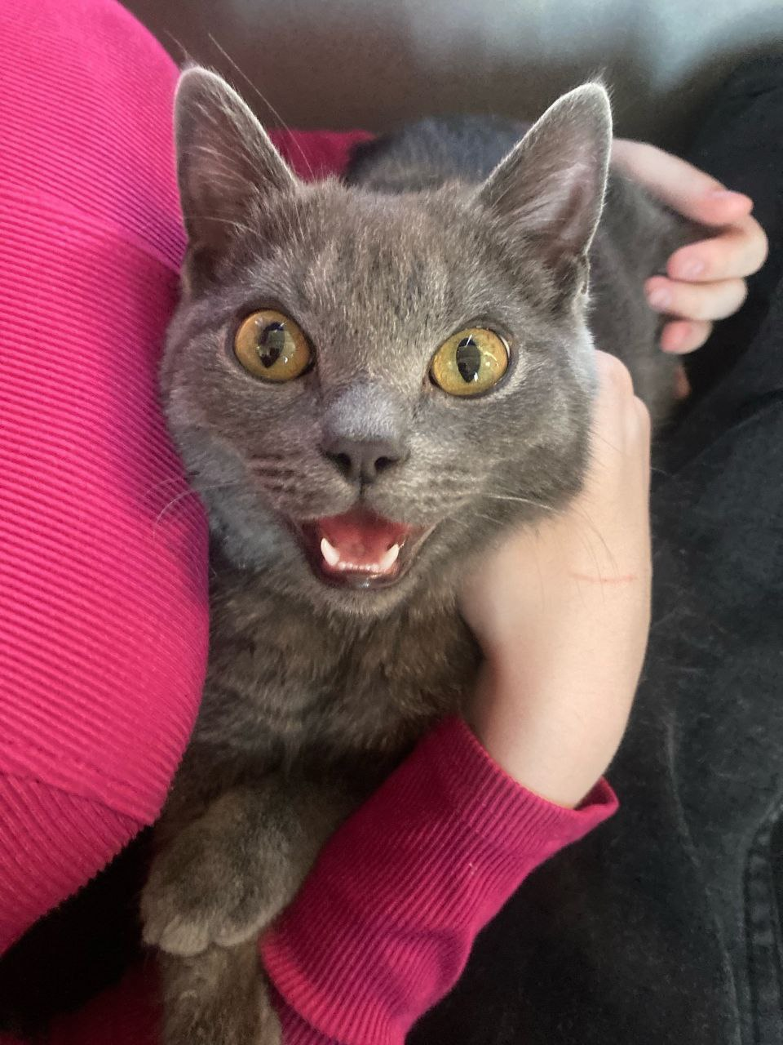
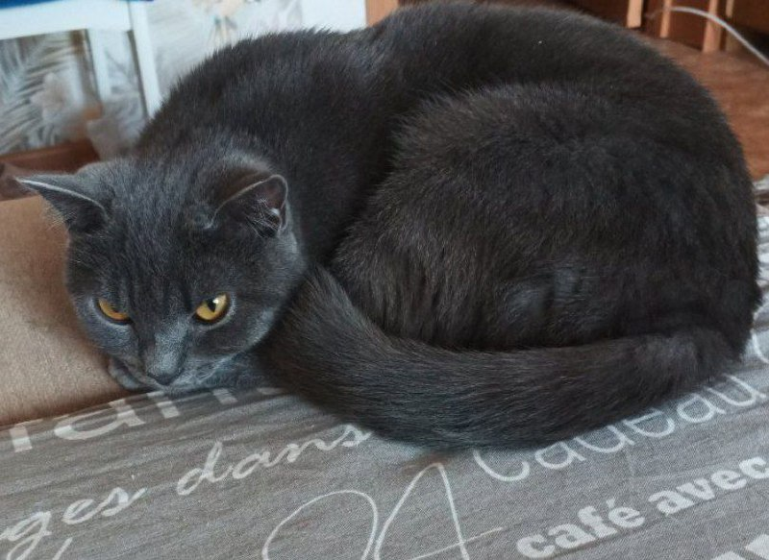
Для этой работы мы выбрали кота по кличке Лео

Slide 4
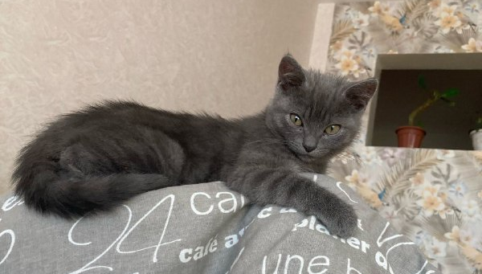
Итоги:
Мы Сели напротив кота, аккуратно подняли одну из его передних лап и произнесли команду «Дай лапу», а другой рукой дали лакомство. Продели упражнение несколько раз, затем просто подали команду и протянули руку, но не трогали питомца. когда он сделал попытку поднять лапу, мы наградили его вкусняшкой.

Slide 5
Результат эксперимента:
Мы проводили эксперимент в течении нескольких недель ежедневно по несколько раз, без пропусков. В течении занятий мы обратили внимание на то что кот не особо хотел давать нам лапу, но своими усилиями мы добились результатов.

Slide 6
СПАСИБО ЗА ВНИМАНИЕ

